Slide 1
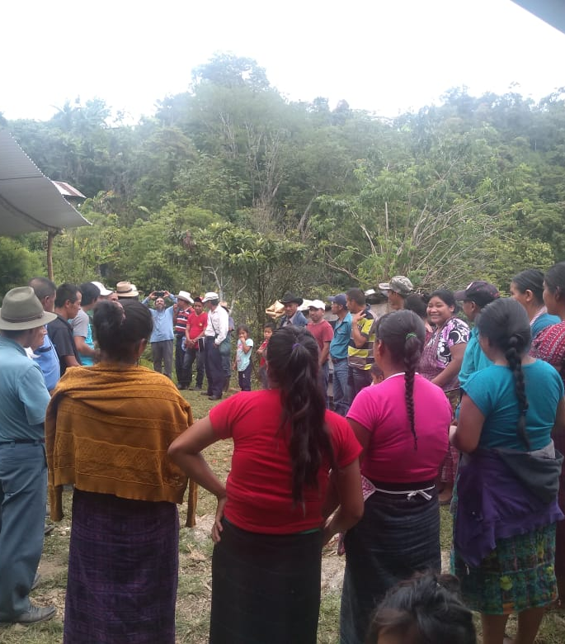
Iniciativas desde la comunidad para el fortalecimiento lingüístico de la lengua q’anjob’al y chuj
María Elena Felipe Simón
Universidad Intercultural de Chiapas

Slide 2
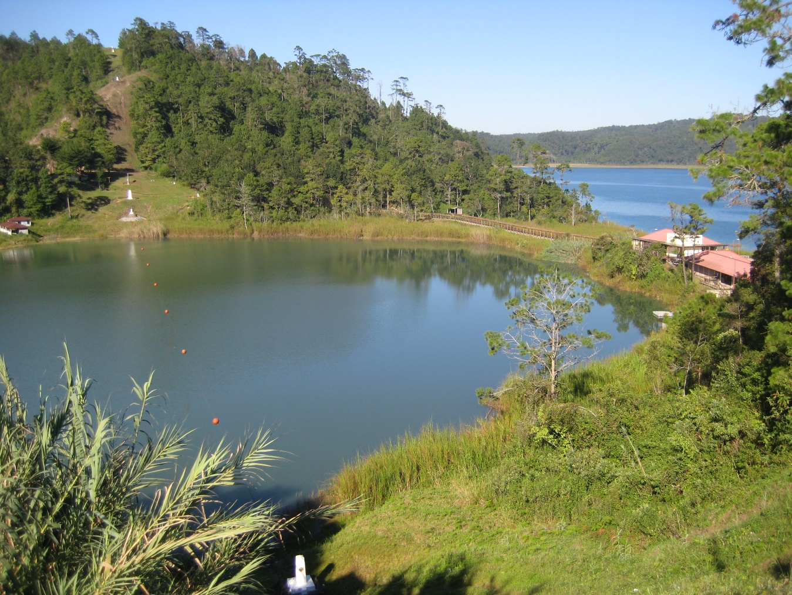
Procesos históricos sobre la población q’anjob’al y chuj
La presencia de estas poblaciones en territorios mexicanas, fue por el desplazamiento forzado en busca de refugio en territorio mexicano por el conflicto armado interno en la década de 1980 lo que ha finalmente ubicado a estos pueblos mayas como el grupo cultural predominante en ambos lados de la frontera.
No obstante, la región chuj corresponde a un territorio transfronterizo habitado por este pueblo desde tiempos precolombinos.

Slide 3
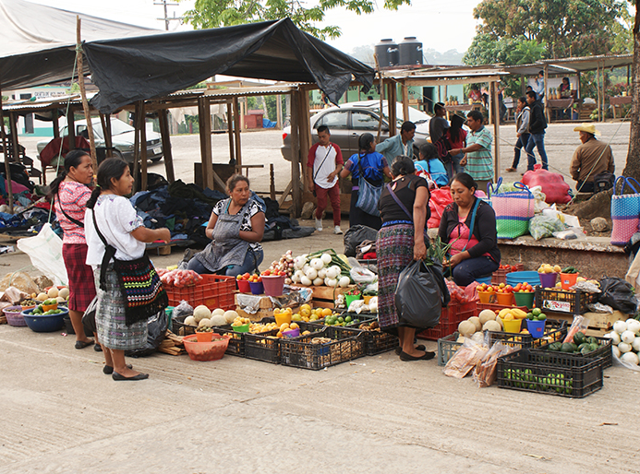
Relaciones de comunicación de la población trasfronterizo, q’anjob’al y chuj.
El dinamismo en las relaciones personales y comunitarias en todo lo que abarca la franja transfronteriza de estas dos regiones es muy vigoroso; corresponde a relaciones familiares, culturales y festivas, de intercambio y comercio, de producción, de atención a la salud, de amistades, amores y complicidades.

Slide 4
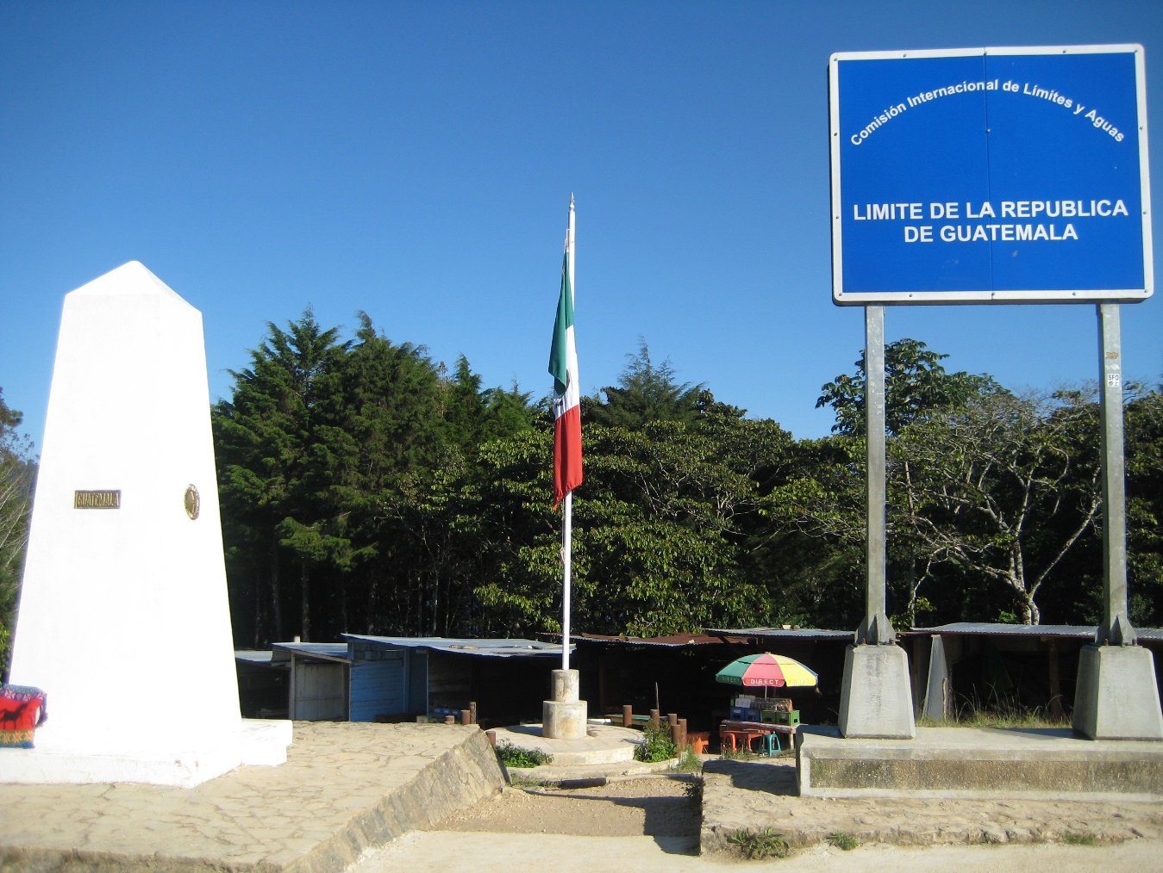
Intercambio de experiencias transfronterizos sobre acción Social para el fortalecimiento lingüístico.
Construir colectivamente, a través del dialogo de saberes para el fortalecimiento de la identidad cultural.
Recuperar la memoria histórica y ancestral de los pueblos q’anjob’ales y chuj en su entorno al fortalecimiento lingüístico, fortaleciendo las prácticas y experiencias actuales sobre los conocimientos.

Slide 5
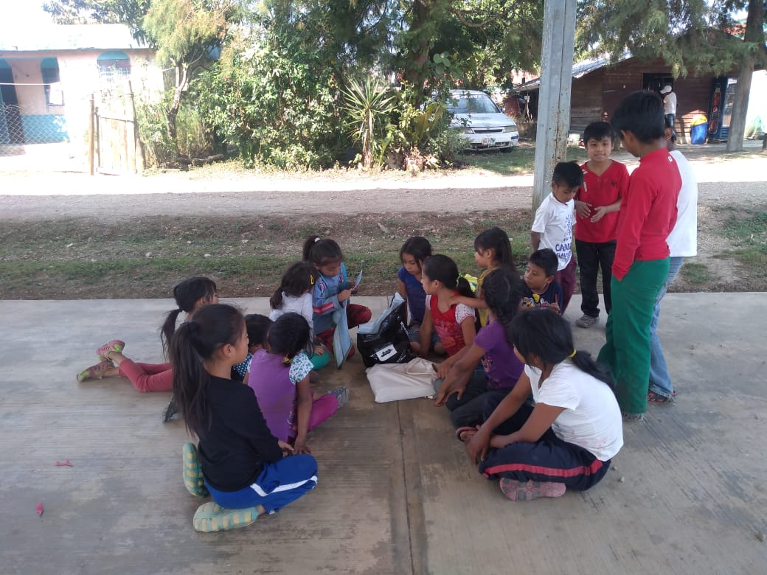
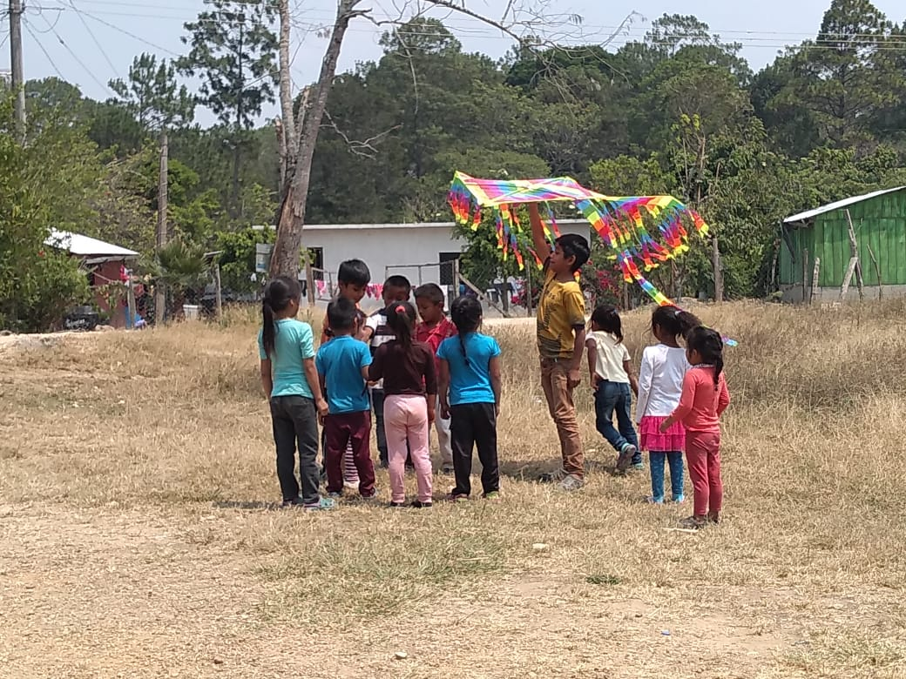
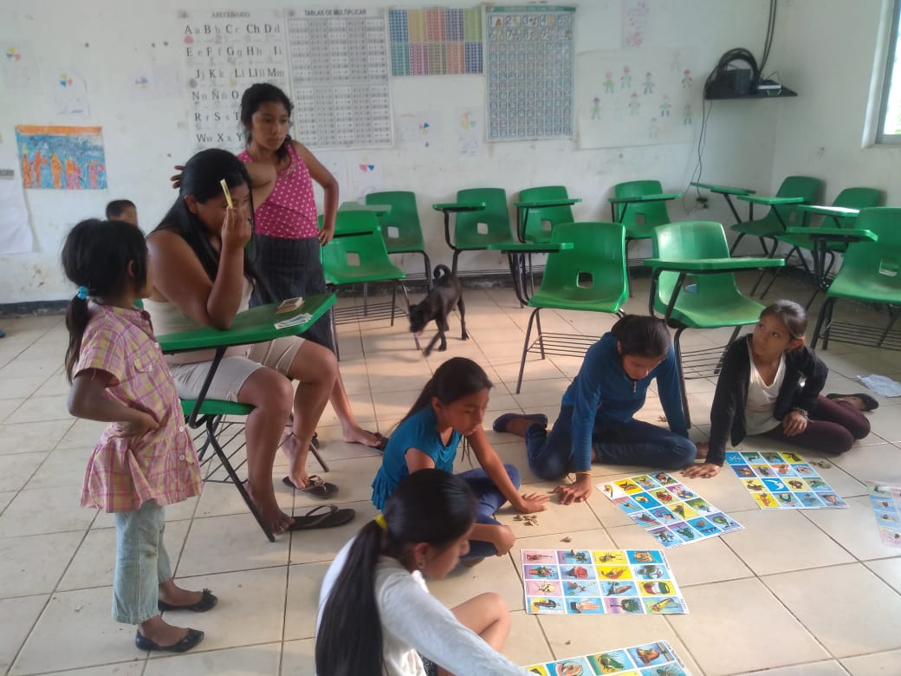
Trabajo de campo en las comunidades

Slide 6
Propuestas desde las comunidades para el fortalecimiento lingüístico
Tener espacios de uso de la lengua (radio, espacio en la televisión y periódicos)
Materiales escritas en las lenguas indígenas (libros, cuentos)
Intercambio cultural con otros, concursos, talleres, diplomados, becas, es decir, hace falta materializar la importancia de la lengua, espacios más allá de la comunidad.
Formar a promotores culturales que estén interesados en el fortalecimiento de su lengua materna

Slide 7
Yujwual Tiox

